Slide 1

ΣΩΤΗΡΙΟΣ Σ. ΔΕΣΠΟΤΗΣ
ΚΑΘΗΓΗΤΗΣ ΠΑΝΕΠΙΣΤΗΜΙΟΥ ΑΘΗΝΩΝ
Βία στην Αγία Γραφή.

Slide 2
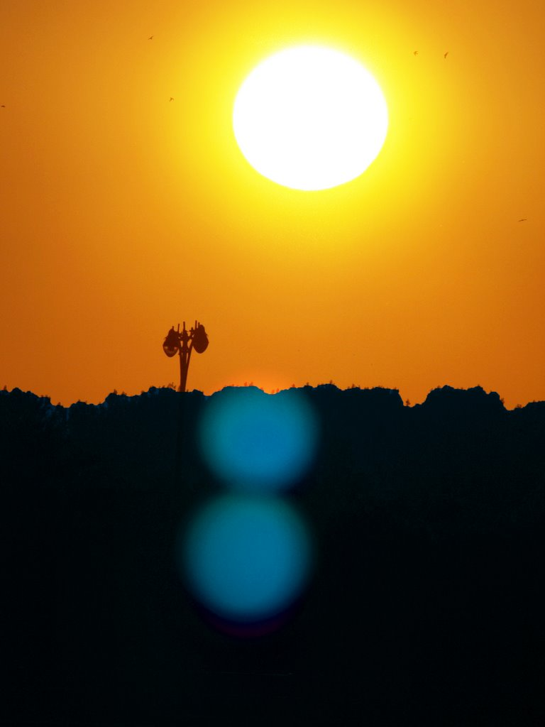
ΕΡΩΤΗΜΑΤΑ
ΠΕΡΙ «ΟΥ-ΤΟΠΙΑΣ» - ΧΙΜΑΙΡΑΣ ;;;;
Πώς συμβιβάζεται με έναν Θεό, που παραχωρεί την εξόντωση των πρωτοτόκων στην Αίγυπτο ή των νηπίων της Βηθλεέμ και ζητά ως ανάθεμα την Ιεριχώ;
Με έναν Ιησού, ο οποίος, εκτός από τη δική Του ειρήνη διακηρύσσει στο ίδιο το Κατά Λουκάν ότι ήλθε να βάλει μάχαιρα, να φέρει πυρ στη γη διχάζοντας την οικογένεια; «Πῦρ ἦλθον βαλεῖν ἐπὶ τὴν γῆν͵ καὶ τί θέλω εἰ ἤδη ἀνήφθη; Γιατί διχάζει το πλέον ζωτικό κύτταρο της κοινωνίας την οικογένεια;
«Τρομοκρατικές Ενέργειες» του Κυρίου Ιησού (όχι Έλβις, Ειρηνιστής)
Στην ίδια τη Βηθλεέμ ή το Ναό της Αναστάσεως και τον Γολγοθά η «ειρήνη» μεταξύ των Χριστιανών είναι το μεγάλο ζητούμενο. Στην Ιερουσαλήμ η «ειρήνη» μεταξύ των μονοθεϊστικών θρησκειών επίσης είναι το μέγα Ζητούμενο.
ΛΕΞΙΚΟ ΕΒΡΑϊΚΩΝ ΟΡΩΝ
ΠΡΟΦΗΤΕΣ
Επί του Όρους Ομιλία του Ι. Χριστού
ΠΑΥΛΟΣ
Για πρώτη φορά στον έσχατο των προφητών Μαλαχία ταυτίζεται ο Γιαχβέ με τον ήλιο της δικαιοσύνης και την Ανατολή
(=Όνομα Μεσσία)

Slide 3
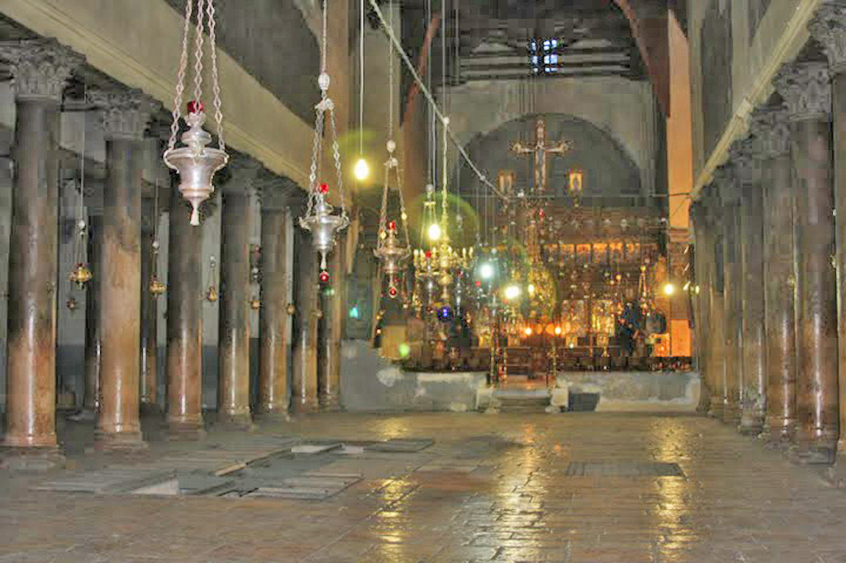
Πού βρίσκεται η ΕΠΊ ΓΗΣ Ειρήνη που κόμισε ο γεννηθείς και Αναστάς Μεσσίας όταν στον ίδιο τον χώρο της Βηθλεέμ δεν παρατηρείται μόνον η πάλη μεταξύ Ισραηλιτών και παλαιστίνιων αλλά και μεταξύ των ίδιων των χριστιανικών ομολογιών; Τι σημαίνει ΕΙΡΗΝΗ ΕΝ ΟΥΡΑΝΩ;;;;
Βηθλεέμ, Βασιλική της Γεννήσεως: Εσωτερικό

Slide 4
Ο πιο «τραγουδημένος» Στίχος της Βίβλου
Kύριος ὁ θεὸς οἰκτίρμων καὶ ἐλεήμων
μακρόθυμος καὶ πολυέλεος καὶ ἀληθινὸς
⁷ καὶ δικαιοσύνην διατηρῶν
καὶ ποιῶν ἔλεος εἰς χιλιάδας
ἀφαιρῶν ἀνομίας καὶ ἀδικίας καὶ ἁμαρτίας
καὶ οὐ καθαριεῖ τὸν ἔνοχον
ἐπάγων ἀνομίας πατέρων ἐπὶ τέκνα
καὶ ἐπὶ τέκνα τέκνων
ἐπὶ τρίτην καὶ τετάρτην γενεάν
(Exo 34:6-7 BGT)

Slide 5

Χαρακτηριστικό των Μονοθεϊστικών Θρησκειών;
Ιαπωνία (Ανεκτικότητα πολυθεϊστικής Αθήνας και Σωκράτης)

Slide 6
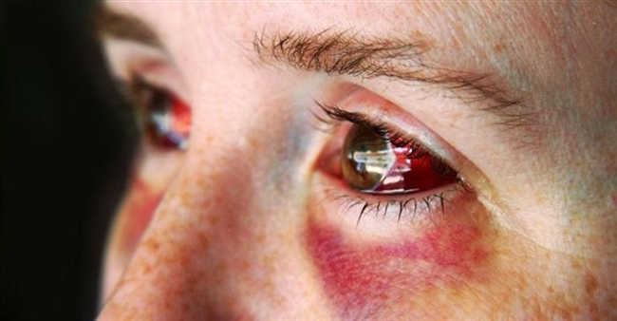
Δεν υπήρξε περίοδος - χρόνος, ούτε κοινωνία - χώρος στη μεταπτωτική παγκόσμια ανθρώπινη ιστορία, η οποία δεν γνώρισε τον πόλεμο (π.) έστω ως δυνατότητα. Όσο υπάρχουν άνθρωποι στην Ιστορία, υπάρχει και πόλεμος, είτε εξωτερικός είτε κυρίως ενδόμυχος, προσωπικός. Δεν υπάρχει όμως πόλεμος, όσο υπάρχει Θεός.
Δεν είναι τελικά το σύστημα, αλλά ο ίδιος ο άνθρωπος διχασμένος. αυτός αποτελεί το μέγα τραύμα (Δοξαστικό του Εσπερινού της Κυριακής του «ωραίου άπιστου» Θωμά).
* Ο όρος βία (εβρ. Hms) παράγεται ακριβώς όπως κι ο όρος ζωτική δύναμη, από ρίζα ινδοευρωπαϊκή, που σημαίνει ζωή (βίος -βιάζομαι, vivo-vis)!
* Ο πόλεμος κατά παράδοξο τρόπο σφυρηλατεί την ενότητα και τη συνοχή, δηλ. την ειρήνη μιας κοινωνικής ομάδας < απαιτεί το συντονισμό και τη συλλογική επιστράτευση των χαρισμάτων της επικοινωνίας, της τεχνικής, του θάρρους και της αλληλοκάλυψης εκ μέρους όλων των μελών της. Το μοίρασμα προϋποθέτει την εφαρμογή νόμων, και όλα αυτά ευνοούν μια αρτιότερη κοινωνική οργάνωση.
* Ο ίδιος ο φόνος στην πρωτόγονη εποχή δεν πηγάζει από το μίσος, αλλά από τη λατρεία του θύματος
Imagine Νothing kill or die for (Λένον),
Χωρὶς αἱματεκχυσίας οὐ γίνεται ἄφεσις
(Εβρ. 9, 22)
Συμφέρει ὑμῖν ἵνα εἷς ἄνθρωπος ἀποθάνῃ ὑπὲρ τοῦ λαοῦ
Ο ΘΑΝΑΤΟΣ ΣΟΥ Η ΖΩΗ ΜΟΥ

Slide 7
Λεξικό «εβραϊκών» όρων
Επειδή το εβραϊκό πρωτότυπο κείμενο περιλαμβάνει μόλις 7.706 λέξεις, κάθε μία από αυτές έχει πολυδιάστατο περιεχόμενο.
Η λέξη ειρήνη, για παράδειγμα, ενώ στα Ελληνικά έχει τη γνωστή σημασία της απουσίας του πολέμου, στην Α.Γ. (απαντάται 237 φορές στην Π.Δ. και 87 φορές στην Κ.Δ.), ως μετάφραση του Schalom σημαίνει ευλογία, θεραπεία-υγεία, αφθονία-πλούτο, δύναμη, πρόοδο, χαρά, τιμή, δόξα-μεγαλείο και έχει τρισδιάστατη σημασιολογία. σηματοδοτεί την αρμονία του ανθρώπου με τον Θεό, με τον εαυτό του και τον κόσμο. Πρβλ. Ψ.121 (122), 6-9: ἐρωτήσατε δὴ τὰ εἰς εἰρήνην τὴν Ιερουσαλημ͵ καὶ εὐθηνία τοῖς ἀγαπῶσίν σε· γενέσθω δὴ εἰρήνη ἐν τῇ δυνάμει σου καὶ εὐθηνία ἐν ταῖς πυργοβάρεσίν σου. ἕνεκα τῶν ἀδελφῶν μου καὶ τῶν πλησίον μου ἐλάλουν δὴ εἰρήνην περὶ σοῦ· ἕνεκα τοῦ οἴκου κυρίου τοῦ θεοῦ ἡμῶν ἐξεζήτησα ἀγαθά σοι.
Το Δόξα ἐν ὑψίστοις Θεῷ καὶ ἐπὶ γῆς εἰρήνη ἐν ἀνθρώποις εὐδοκία(ς) (Λκ. 2, 14. πρβλ. 19, 38), δεν σημαίνει έτσι απλώς ειρήνη στη γη (αφού άλλωστε η έλευση του Ιησού προκάλεσε σκάνδαλο), αλλά ευημερία, ευλογία. Το ίδιο πολυσήμαντος είναι και ο όρος κρίση, ο οποίος σημαίνει ταυτόχρονα ευσπλαχνία-ελεημοσύνη, δικαίωση, αλλά και τιμωρία-καταστροφή.
Η ΕΙΡΗΝΗ – ΣΑΛΟΜ Προέρχεται είτε από το εβραϊκό schillem = ανταποδίδω, πληρώνω [γεγονός που συνεπάγεται ότι η ε. ανατέλλει όταν έχει εξιλεωθεί κάθε ενοχή και ικανοποιηθεί κάθε διεκδίκηση] ή από το ακκαδικό schalamu = τέλειος, ολοκληρωμένος χωρίς τραύμα/λάθος.

Slide 8
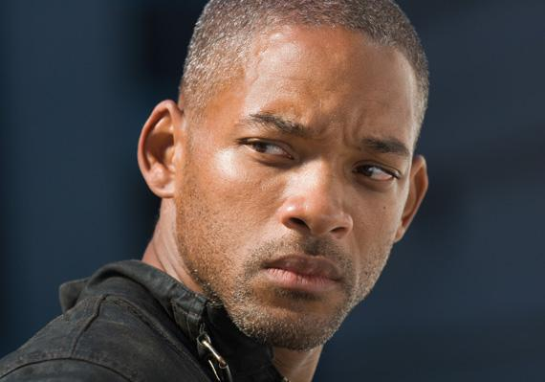
ΚΑΙΝ ΚΑΙ ΑΒΕΛ
Ο πρώτος θάνατος – η πρώτη δολοφονία στο ανθρώπινο συναίσθημα στο ότι δεν υπάρχει θεός να αγαπήσει, το οποίο όμως (αίσθημα) δεν οφείλεται στον Θεό, ο οποίος με το διάλογό του προς τον Κάιν μετά το έγκλημα, αποδεικνύει ότι εξακολουθεί να ελεεί και να αγαπά ακόμη και ένα φονιά, αλλά στον άνθρωπο. Αυτός αφού έχει πριν προσπαθήσει να αυτονομηθεί από τη γεννήτρια της ζωής, επιχειρεί κατόπιν με (τη) θυσία του, με τα αξιόμισθα έργα του, να ελκύσει την απόλυτη εύνοια του Θεού μοναδικά και αποκλειστικά για τον τραυματισμένο εαυτό του και έτσι να ξανακερδίσει το χαμένο του παράδεισο. Τότε, όμως, είναι ακριβώς που ο άλλος, ο οποίος προσπαθεί να επιτύχει τον ίδιο σκοπό, προβάλλει ως κόλαση, ως θανάσιμος εχθρός.
Ο τρόμος / η τρομοκρατία της απώλειας - του (πνευματικού) θανάτου, που έχει το ‘προνόμιο’ να αισθάνεται μόνος ο άνθρωπος από όλα τα έμβια όντα και μάλιστα από τη στιγμή της γέννας του και κυρίως η αίσθηση ότι ο ίδιος έχει αποκόψει τον ομφάλιο λώρο από την πηγή της ζωής και ότι είναι απορριμμένος και από τον ίδιο τον Θεό και Πλάστη του, τον οδηγούν τελικά στην προβολή αυτών των συναισθημάτων στο συνάνθρωπο με ένα φονικό τρόπο που περιγράφεται από τη Γένεση μονολεκτικά, αλλά φοβερά δραματικά: καὶ ἀπέκτεινεν αὐτόν (Γεν. 4, 8).
Το καταπληκτικό είναι ότι η Πόλη και ολόκληρος ο πολιτισμός της εφευρίσκονται από τον Κάιν ως ένα τείχος - κρυψώνας από το σκιάχτρο του θανάτου και την αληθινή απανταχού παρουσία του Θεού. Η πρώτη πόλη Ενώχ ευρισκόμενη κατέναντι Εδέμ (Γέν. 4, 16) λειτουργεί ως υποκατάστατο του παραδείσου, ουσιαστικά ως όπιο. Πρβλ. Βαβέλ

Slide 9

Ο αδελφόθεος Ιάκωβος (4, 1-8), απευθύνεται με τα εξής λόγια στους κατά κόσμον σοφούς: Από πού προέρχονται οι πόλεμοι και οι μάχες μεταξύ σας; Δεν προέρχονται απ’ τις επιθυμίες σας για απολαύσεις, που εκστρατεύουν στα μέλη σας; Επιθυμείτε διότι δεν έχετε. Αντιπαθείτε και μισείτε, γιατί δεν μπορείτε να πετύχετε. Μάχεσθε και πολεμείτε. Δεν έχετε δε, γιατί δεν ζητάτε. Ζητάτε αλλά δεν λαμβάνετε, γιατί ζητάτε για κακό σκοπό, για να δαπανήστε για τις ηδονικές σας επιθυμίες. Μοιχοί και μοιχαλίδες! Δεν γνωρίζετε ότι η αγάπη του κόσμου (δηλ. των παθών και της υλικής ζωής) προκαλεί την έχθρα του Θεού; Οποιοσδήποτε κι αν θελήσει να γίνει φίλος προς τον κόσμο, γίνεται αντικείμενο έχθρας του Θεού. Ή νομίζετε ότι ασκόπως λέγει η Γραφή ότι το Πνεύμα που κατοίκησε μεταξύ μας, υπεραγαπά και υπερευνοεί με ζηλοτυπία; Γι’ αυτό λέγει: Ο Θεός τους υπερηφάνους πολεμεί, ενώ τους ταπεινούς ευνοεί. Υποταχθείτε λοιπόν στον Θεό. Αντισταθείτε στον Διάβολο, και θ’ απομακρυνθεί από σας. Πλησιάστε τον Θεό και θα σας πλησιάσει

Slide 10
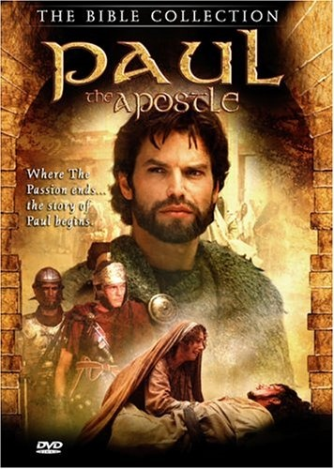
Η ΛΥΤΡΩΤΙΚΗ ΕΜΠΕΙΡΙΑ
Ήδη στην Ταρσό πιθανότατα κατά τα χρόνια της εφηβείας παρότι αγωνιζόταν να είναι τέλειος όσον αφορά στη δικαιοσύνη εκ του Νόμου και στο θέμα του ζήλου για την πατρογονική πίστη υπερτερούσε όλων των συμφοιτητών του, συνειδητοποίησε εξ αφορμής της εφαρμογής της εντολής Οὺκ επιθυμήσεις τη διάσταση μεταξύ του νόμου του νοός και αυτού της σάρκας (Ρωμ. 7) και ότι τελικά μέσω των διατάξεων του Νόμου (που είναι όντως άγιες) επέρχεται η επίγνωση της αμαρτίας και όχι η λύτρωση από αυτήν.
ούτε μόνος του κανείς άνθρωπος μέσω των έργων του δεν είναι δυνατόν να σωθεί. Η σωτηρία και η ειρήνη (η Σαλόμ, η αρμονία της ανθρώπινης ύπαρξης) είναι προϊόν Χάριτος του Θεού, ο οποίος πλέον κατανοείται ως Πατέρας-Αββάς που ελεεί δια του Ιησού Χριστού (που ονομάζεται Κύριος) και ζωοποιεί τα μέλη μέσω της καταπληκτικής ενέργειας του Αγίου Πνεύματος.
Καταδιώκοντας ο Π. τους Χριστιανούς, καταπίεζε αμφιβολίες εντός του. Όταν κάποιος δεν εκπληρώνει πλήρως το Νόμο, λειτουργεί είτε επιθετικά απέναντί του (Ιώσ., Αρχ. 4.141-5 Ζαμβρίας και μικτοί γάμοι. πρβλ. Γαλ. 3, 2-3. Ρωμ. 6, 12-23. 7, 6) είτε καταπιεστικά απαξιώνοντας τον εαυτό του (Δ’ Έσδρα 8. 35-36 πρβλ. Ρωμ. 7, 14-24). Η εμπειρία της Δαμασκού απελευθέρωσε τον Π. και από τα δύο, ενώ η εμπειρία της Ιερουσαλήμ (Πρ. 22, 18-21) εδραίωσε τη συνείδηση της αποστολής του στα έθνη. Το πόσο αντιφατική είναι η ψυχολογία κάθε φονταμενταλιστή τεκμηριώνεται κατά την άποψή μου και από το εξής γεγονός: οι Μακκαβαίοι από αρχέτυπα ζηλωτών-«σημαιοφόρων» εναντίον της παρουσίας του Ελληνισμού στην Ιερουσαλήμ στην πορεία μεταστράφηκαν στους καλύτερους/ φανατικότερους θιασώτες του

Slide 11
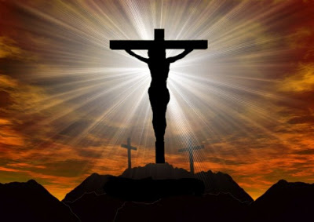
Ο παύλειος όρος «δικαιοσύνη Θεού» ΠΑΡΕΡΜΗΝΕΎΕΤΑΙ με την έννοια μιας δικανικής τιμωρούσας δικαιοσύνης, ή οποία ανταποδίδει σε κάθε άνθρωπο σύμφωνα με τις πράξεις του (iustitia distributiva). Κατανοεί τον Παύλο κατά τέτοιον τρόπο, ώστε ή ευσπλαχνία του Θεού μόνο τότε να μπορεί να εμφανιστεί, όταν προηγουμένως ικανοποιηθεί ή τιμωρούσα δικαιοσύνη του. Όμως ο εδώ προϋποτιθέμενος όρος της «τιμωρούσας δικαιοσύνης» του Θεού δεν συναντάται πουθενά στις παύλειες μαρτυρίες σχετικά με το γεγονός της σταυρώσεως. […] Η λέξη «δικαιοσύνη» -όπως ήδη στον Δευτεροησαΐα καί σε μερικούς ψαλμούς- είναι έκφραση της σωτήριας δύναμης του Θεού, της λυτρωτικής του ενέργειας, της δια της χάριτος του παρεχόμενης σωτηρίας. Ή «δικαιοσύνη του Θεού» περικλείει για τον Παύλο τη σώζουσα αθωωτική απόφαση του Θεού, ή οποία γλιτώνει τον ασεβή άνθρωπο από το θάνατο πού του αξίζει, τον τοποθετεί στη σωστή σχέση με τον Θεό καί του δωρίζει έτσι μια νέα ζωή, γεμάτη αγιότητα.
2. Αποδίδεται στον Παύλο ή αντίληψη ότι υπάρχει μια αμοιβαία έχθρα μεταξύ του Θεού και του αμαρτωλού άνθρωπου. Η έχθρα του άνθρωπου προς τον Θεό, πού εκδηλώνεται με την αμαρτία, προκαλεί δήθεν την οργή του Θεού και έτσι ό Θεός από τη δική του πλευρά γίνεται εχθρός του αμαρτωλού. Έτσι εξιλαστήριος θάνατος του Ιησού κατανοείται ως ένα γεγονός το οποίο κατευνάζει την οργή του Θεού και προτρέπει τον Θεό να συμφιλιωθεί με τον αμαρτωλό. Με την έκφραση «εχθροί του Θεού» περιγράφει ό Παύλος τον τρόπο ύπαρξης του αμαρτωλού ως επανάσταση κατά του Θεού και ως διακοπή της σχέσης με τον Θεό. Στον Παύλο δεν γίνεται πουθενά λόγος για έχθρα του Θεού εναντίον του αμαρτωλού. Ακόμη καΙ οι μαρτυρίες περί «οργής» Θεού δεν πρέπει να ερμηνευτούν με αυτήν την έννοια. Διότι ό ορός «οργή Θεού» στον Παύλο δεν εκφράζει ένα θυμό του Θεού αλλά μια αντικειμενική κατάσταση: την επερχόμενη εσχατολογική κρίση, ή οποία θα επιφέρει στον αμαρτωλό, που ως εχθρός του Θεού γίνεται άξιος τιμωρίας με τη ζωή του, την οριστική καταδίκη σε θάνατο.
ΧΡΙΣΤΟΣ Η ΕΙΡΗΝΗ ΜΑΣ
ΠΑΡΕΞΗΓΗΣΕΙΣ
ΠΕΡΙ ΤΗΣ ΠΑΥΛΕΙΑΣ ΔΙΚΑΙΟΣΥΝΗΣ- ΘΕΪΚΗΣ ΟΡΓΗΣ
Ο θάνατός σου Κύριε ζωή
Εἰρήνην ἀφίημι ὑμῖν, εἰρήνην τὴν ἐμὴν δίδωμι ὑμῖν· οὐ καθὼς ὁ κόσμος δίδωσιν ἐγὼ δίδωμι ὑμῖν. μὴ ταρασσέσθω ὑμῶν ἡ καρδία μηδὲ δειλιάτω (Ιω. 14, 27).
Notes:
Grafik: http://de.wikipedia.org/wiki/Datei:Meister_des_Book_of_Lindisfarne_001.jpg 4.11.2009

Slide 12
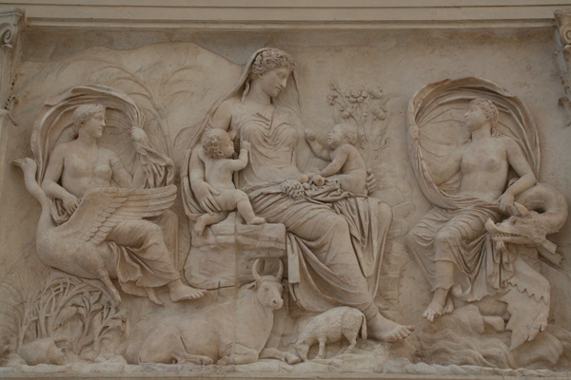
pax deorum - Romana
τα αυτοκρατορικά χρόνια η pax deorum ή pax divum χορηγούνταν μόνον και εφόσον εφαρμόζονταν με απόλυτο και τέλειο τρόπο οι θρησκευτικές τελετουργίες αφού ο όρος pax συνδέεται άρρηκτα με το συμβόλαιο, τη συμφωνία ή τη σύμβαση. Οποιαδήποτε παραβίαση ή αμέλεια (vitium) προκαλούσε την οργή των θεών (ira deorum) και απαιτούσε εξιλέωση.
Η ειρήνη αποτελούσε βασικό σύνθημα της ρωμαϊκής ιδεολογίας προπαγάνδας ιδίως μετά το 13 π.Χ. όταν και μετά το θρίαμβο του του Πατέρα της πατρίδας Οκταβιανού απέναντι στους Ισπανούς και τους Γαλάτες κλείνουν οι πύλες του Ιανού και κτίζεται ο περίφημος Ara Pacis (βωμὸς Εἰρήνης Σεβαστῆς). Αυτός εγκαινιάζεται ἐν πεδίωι Ἄρεως το 9 π.Χ. συσχετιζόμενος μάλιστα και με το ηλιακό φως
Στους τοίχους της πύλης του συγκεκριμένου οικοδομήματος απεικονίζεται η μυθική - θεϊκή γενιά του Αυγούστου, ο οποίος παριστάνεται στο πλαίσιο λιτανείας ως ο πρώτος πολίτης και Pontifex maximus, αλλά και οι αρετές pietas (= ευσέβεια) και virtus (= γενναιότητα). Σε αυτούς της δευτερεύουσας εισόδου παριστάνεται η θεά Ρώμη ένθρονη πάνω σε σωρό όπλων και από την άλλη πλευρά η θεά γη/Tellus Italia περιβαλλόμενη από πλούσιους καρπούς της φύσης (παιδιά, κτήνη). Έτσι εικονίζονται βασικά χαρακτηριστικά της ρωμαϊκής εξουσίας: imperium, victoria, felicitas (ευτυχία).
Ara Pacis (βωμὸς Εἰρήνης Σεβαστῆς)
Σου δίνω για να μου δώσεις!!! Do ut des
Ο Θάνατός σου η ζωή μου!
Τιμή και αισχύνη (πυραμίδα)

Slide 13
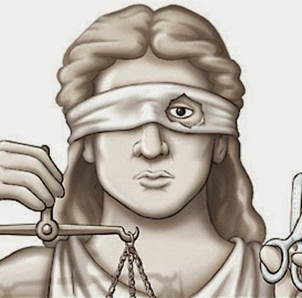
Κόρη της Θέμιδος και του Δία είναι η Δίκη. Η λέξη δίκη προέρχεται από τη ρίζα δικ- (δεικν-) του ρήματος δείκνυμι. Εμπεριέχει, έτσι, την έννοια της οδηγίας και, κατ' επέκταση, της εντολής, του κανόνα, και άρα του δικαίου. Έτσι, η Δίκη είναι αυτή που δείχνει τι είναι δίκαιο, είναι η προστάτιδα του δικαίου και της δικαιοσύνης. Η Δίκη συνδέεται με το δίκαιο ως κοινωνικό αγαθό των ανθρώπων, το δίκαιο που ο Δίας έχει στείλει στους ανθρώπους, ενώ η Θέμις αντιπροσωπεύει πρωτίστως το θεϊκό δίκαιο.
Σύμφωνα με τα Έργα και τις Ημέρες του Ησίοδου, η αντίδραση της Δίκης όταν οι άνθρωποι την περιφρονούν και ενεργούν αντίθετα από το δίκαιο, εκδηλώνεται με δύο τρόπους: α) έρχεται στην πόλη τυλιγμένη σε ομίχλη για να τους πλήξει, και β) κάθεται πλάι στον πατέρα της, που τιμωρεί τους ανθρώπους εκ μέρους της.
Μάλιστα, ως αντίθετη της Δίκης δεν αναφέρεται τόσο η Αδικία, όσο η Ύβρη, που χαρακτηρίζει αποκλειστικά τους ανθρώπους, και η οποία μεταξύ άλλων οδηγεί και σε πράξεις άδικες.
ΘΕΜΙΣ – ΔΙΚΗ ΚΑΙ ΕΙΡΗΝΗ
ΣΤΗ ΣΚΙΑ ΤΗΣ «ΠΑΛΛΑΔΟΣ»!

Slide 14
ΠΡΟΜΗΘΕΑΣ-ΑΝΤΙΓΟΝΗ-ΣΩΚΡΑΤΗΣ:
΄πού είναι η δικαιοσύνη;;;;’
Στην αρχαία Ελλάδα η ειρήνη ως η κόρη του Δία και της Θέμιδος αλλά και αδελφή της Ευνομίας και της Δίκης, βρίσκεται σε διαδραστική σχέση προς τη δύναμη, τη δικαιοσύνη και την τάξη που απορρέει εκ του νόμου (Πλουτ. Κίμων 13).
Ενώ στην ησιόδεια παράδοση η κυριαρχία του Δία είναι η τελευταία περίοδος της ιστορίας, όπου τελικά νικούν η τάξη και η ειρήνη, ο Αισχύλος έχει μια διαφορετική αντίληψη για την αέναη κυριαρχία του Δία. Στο Προμ. Δεσμ. 517-525 ο γιος της Θέμιδας Προμηθέας της φωτιάς, ο ευεργέτης και σωτήρας του ανθρωπίνου γένους, παρουσιάζεται ως αδικημένος από τον αχάριστο Δία και αλυσοδεμένος στον Καύκασο. Η Θέμις και η Δίκη, οι πάρεδροι του Δία απουσιάζουν.
Στη συζήτησή του με το χορό εμφανίζεται να ξέρει το μυστήριο ότι η βασιλεία του Δία δεν είναι εις το διηνεκές. Χωρίς να είναι αποκαλυπτικός προς τον Χορό, ο Προμηθέας θεωρεί ότι δεν είναι καιρός να αποκαλυφθεί αυτό το μυστήριο και το κρατάει ως ενέχυρο της μελλοντικής του σωτηρίας από τα δεινά που του προκάλεσε ο Δίας. Σύμφωνα με τον Αισχύλο, ο Δίας ενδέχεται να έχει την ίδια μοίρα όπως και ο πατέρας του, δηλαδή να τον διαδεχθεί ο γόνος του.
ΑΝΤΙΓΟΝΗ Σοφοκλή-ερωτήματα περί του Νόμου της πολιτείας και του Νόμου της φύσεως
Σωκράτης (πλατωνική Πολιτεία-Περί δικαίου) ΕΝΑΝΤΙΟΝ ΤΩΝ ΣΟΦΙΣΤΩΝ- ΥΠΑΚΟΥΕΙ ΕΩΣ ΕΣΧΑΤΩΝ ΣΤΟ ΝΟΜΟ ΤΗΣ ΠΟΛΙΤΕΙΑΣ Η ΟΠΟΙΑ ΌΜΩΣ ΟΔΕΥΕΙ ΣΤΗΝ ΚΑΤΑΣΤΡΟΦΗ.
ΤΕΛΙΚΑ ΔΙΚΑΙΟΣΥΝΗ ΕΊΝΑΙ Η ΕΝΑΡΜΟΝΙΣΗ ΤΩΝ ΕΣΩΤΕΡΙΚΩΝ ΔΥΝΑΜΕΩΝ ΤΟΥ ΗΝΙΟΧΟΥ ΛΟΓΟΥ ΜΕ ΤΟ ΘΥΜΙΚΟ ΚΑΙ ΕΠΙΘΥΜΗΤΙΚΟ. ΜΠΟΡΕΙ Ο ΑΝΘΡΩΠΟΣ ΝΑ ΕΊΝΑΙ ΑΠΌ ΤΗ ΦΥΣΗ ΤΟΥ ΔΙΚΑΙΟΣ;;;;
ΚΥΝΙΚΟΙ με σύνθημα «παραχαράττειν το νόμισμα» ΔΙΑΚΉΡΥΤΤΑΝ ανακάλυψη της φύσης αντί της πόλης και του νόμου ΕΝΏ Στωικοί το κατά συμπαντικό λόγον ζην

Slide 15
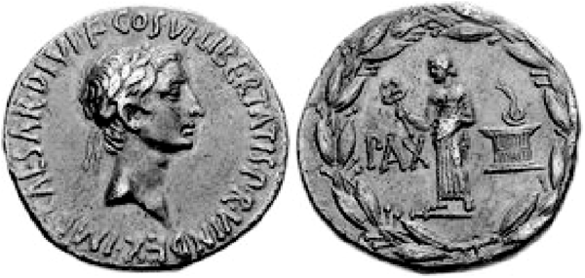
ΠΟΛΙΤΙΚΗ ΠΡΟΠΑΓΑΝΔΑ ΠΕΡΙ ΕΙΡΗΝΗΣ ΚΑΙ ΑΣΦΑΛΕΙΑΣ - ΜΗΝΤΙΑ
Η συγκεκριμένη Παξ συνδεόταν (α) με τον τερματισμό των εμφυλίων που ξέσπασαν μετά τη δολοφονία του Καίσαρα (44 π.Χ.), τη συμφιλίωση/ομόνοια (Concordia), αλλά και την υποταγή/συντριβή της Ανατολής (Aegypta capta/ Asia recepta) μέσω του θριάμβου επί του Αντωνίου/Διονύσου και της Κλεοπάτρας στο Άκτιο (Victoria 31/30 π.Χ.). (β) την κυριαρχία σε γη και θάλασσα (!) και τα αγαθά securitas (ασφάλεια), salus (ευτυχία), και fecunditas (ευημερία) που αισθητοποιούνται με την ευφορία της γης. Γι’ αυτό και στα περίτεχνα νομίσματα της εποχής απεικονίζονται το κηρύκειον (caduceus/ σύμβολο ευαγγελισμού ειρήνης αλλά και εμπορικής ακμής) και το κέρας Ἀμαλθείας (cornu copiae). (γ) Συνδέθηκε άρρηκτα με τον Οκταβιανό ο οποίος ένεκα θεϊκής πρόνοιας (providentia deorum) και εκλογής (princeps a diis electus) κομίζει τον χρυσό αιώνα (saeculum aureum). Ο ίδιος ο αυτοκράτωρ συνέδεσε την «εικόνα» του με αυτή του Απόλλωνα/Ήλιου-Sol. Ο Βεσπασιανός επίσης μετά τους εμφυλίους που ακολούθησαν το θάνατο του Νέρωνα έκτισε στο κέντρο της Ρώμης το Ναό της Ειρήνης (Templum Pacis Forum Romanum). Εκτός από την Α’ Θεσσαλονικείς, όπου ο Παύλος ασκεί κριτική στην προπαγάνδα περί ειρήνης και ασφάλειας (5, 3) τέτοια (κριτική) διακρίνεται έμμεσα στη γενέθλια αφήγηση του ίδιου του Ιησού του Λουκά.

Slide 16
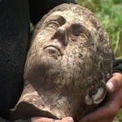
Gajus Ιulius Caesar Octavianus (27 π.Χ.-14 μ.Χ.)
ΕΥΑΓΓΕΛΙΑ =
ΓΕΝΕΘΛΙΑ ΠΛΑΝΗΤΑΡΧΗ-ΚΟΜΙΣΤΗ ΤΗΣ ΕΙΡΗΝΗΣ
.
Στην αρχαία Μακεδονική πόλη των Στόβων βρέθηκε μαζί με άλλα τμήματα αγαλμάτων ανδρική προτομή, (φωτό του MINA) η οποία ταυτίζεται με αυτή του Αυγούστου και σχετίζεται με τη λατρεία του κατά την πρώιμη αυτοκρατορική εποχή.

Slide 17
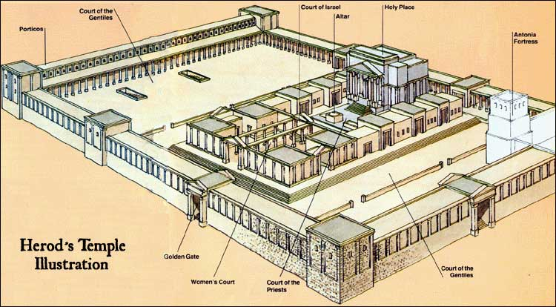
ΝΑΟΣ +ΔΙΚΑΙΟΣΥΝΗ < Μελχι+Σεδέκ
„Ο ΒΑΣΙΛΕΎΣ-ΘΕΟΣ ΜΟΥ ΕΊΝΑΙ ΔΙΚΑΙΟΣΥΝΗ “ Ή „ Ο ΒΑΣΙΛΕΥΣ ΜΟΥ ΕΊΝΑΙ Ο ΘΕΟΣ ΔΙΚΑΙΟΣΥΝΗ
Η λέξη τσέντεκ, είναι επηρεασμένη από την αιγυπτιακή παράδοση για τη θεότητα της δικαιοσύνης και της τάξης του κόσμου, η Μάατ τσέντεκ και μισπάτ αποτελούν θεμέλιο του θεϊκού θρόνου. Ολόκληρος ο Ναός είναι στραμμένος στην Ανατολή του Ήλιου που αποκαλύπτει το σύμπαν ως κόσμο (μετά τη νύχτα του χάους) και ταυτόχρονα δρα φιλάνθρωπα (ζωτικά – φωτιστικά - θεραπευτικά) για τους πάντες (ζώα + ανθρώπους, αμαρτωλούς + δίκαιους).

Slide 18
Ψ. 84 (85 Ο’) το έλεος και η πίστη συναντιούνται μεταξύ τους/ η δικαιοσύνη και η ειρήνη (σαλόμ) φιλιούνται
Ο ομιλητής ο οποίος είναι ζυμωμένος με τη λατρεία, υπόσχεται στον λαό την υπερνίκηση της αθλιότητας και τον ερχομό της λύτρωσης, της απαλλαγής από το κακό. Σύμφωνα με τους στίχους 11-14, «συναντιούνται μεταξύ τους το έλεος και η πίστη/ η δικαιοσύνη και η ειρήνη (σαλόμ) φιλιούνται» (στ. 11), «η πίστη φυτρώνει στη γη και η δικαιοσύνη κοιτάζει σκύβοντας από τον ουρανό» (στ. 12), «ο Κύριος δωρίζει την ευλογία και η γη δίνει τον καρπό της» (στ. 13), «η θεία δικαιοσύνη στρώνει το δρόμο και φέρνει ειρήνη και ευτ­χία» (στ. 14).
Η συγκεκριμένη παράσταση, όπου η τσέντεκ παρουσιάζεται ως πρόσωπο να κοιτάζει από τον ουρανό, να φιλιέται με την ειρήνη και να πορεύεται μπροστά από τον Γιαχβέ, έχει την καταγωγή της σε μια αρχαία ιεβουσιτική (χαναανιτική) παράσταση για τον Θεό. Σ' έναν τέτοιο «θεό τσέντεκ» παραπέμπουν τα κείμενα του περιβάλλοντος. Το πιο πιθανό είναι η είσοδος του Γιαχβέ στο λατρευτικό κόσμο της Χαναάν να άνοιξε τους ορίζοντες των λατρευτικών δυνατοτήτων του Ισραήλ. Ο Γιαχβέ ίσως πήρε τη θέση και τον τίτλο του βασιλιά από το χαναανιτικό θεό της Σιών, τον Sedeq. Μπορεί η ονομασία Sedeq να αποτελεί ένα ακόμη επίθετο του El Eljion, του θεού δημιουργού και βασιλιά, που έχει το θρόνο του στη Σιών.

Slide 19
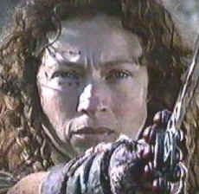
Α. Δεββώρα
1107-1067 π.Χ
Κριτές 4-5
καὶ Δεββώρα γυνὴ προφῆτις
γυνὴ Λαφιδωθ
αὐτὴ ἔκρινεν τὸν Ἰσραὴλ
ἐν τῷ καιρῷ ἐκείνῳ (4, 4 )
* Το όνομά της σημαίνει μέλισσα. Είναι η 4^{η} Κριτής στον Ισραήλ. Ενώ στις άλλες προφήτισσες και προφήτες δεν σημειώνεται ιδιαίτερα το φύλο τους, στη συγκεκριμένη δίπλα στο όνομά της εξαίρεται το γεγονός ότι είναι Γυναίκα – προφήτισσα.
Αν και ήδη ο αρχιστράτηγος Ιησούς του Ναυή φέρει προφητικά χαρακτηριστικά, αφού το βιβλίο των Κριτών εντάσσεται στην ομάδα των Προγενέστερων Προφητών (Ιησούς Ναυή - Δ’ Βασιλειών), το συγκεκριμένο Πρόσωπο είναι το πρώτο που φέρει τον τίτλο Προφήτης!
Μνημονεύεται και ο άντρας της Λαφιδώθ που δεν μνημονεύεται και δεν παίζει κανένα ρόλο στο Κείμενο. Το όνομα σημαίνει δαδιά. Άρα Δεββώρα είναι η πύρινη γυναίκα που διέπεται από το Πνεύμα.
Η Δεββώρα συνδέεται ετυμολογικά με τον λόγο (dabar). Ως γυναίκα του λόγου δρα στην κρίσιμη εποχή της που χαρακτηρίζεται από μια προοδευτική παρακμή, αποφασιστικά, με διαύγεια και με στόχο. Στο τραγούδι στο οποίο ξεσπά μετά τη νίκη προσδιορίζεται ως μητέρα του Ισραήλ (5, 7). Η εμπειρία της απελευθέρωσης μετασχηματίζεται σε υμνητική θεολογία!
Για πρώτη φορά αναφέρονται οι δικαιοσύνες του Θεού. Οι σωτηριώδεις επεμβάσεις του Θεού στην ιστορία του Ισραήλ αποτελούν τις ΑΠΕΛΕΥΘΕΡΩΤΙΚΈΣ ενέργειες του Γιαχβέ με τις οποίες αποκαλύπτει ΤΗΝ ΠΑΡΟΥΣΙΑ του στην ΙΣΤΟΡΙΑ και το θέλημά του.

Slide 20
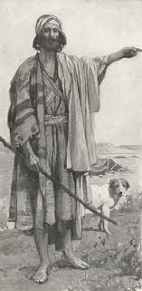
Ο ΠΡΟΦΗΤΗΣ ΤΗΣ ΔΙΚΑΙΟΣΥΝΗΣ/ΚΡΙΜΑΤΟΣ - ΑΜΩΣ
Ο κτηνοτρόφος βοοειδών και καλλιεργητής συκομουριών (!)
από την Τεκώα Αμώς ταλανίζει το λαό που είναι συνεπής
στις Λειτουργίες του και τις θυσίες αλλά έχει ξεχάσει
ότι ο Γιαχβέ θέλει δικαιοσύνη
(= καλοσύνη, φιλανθρωπία)!
5, 21-24: Λέει ο Κύριος: «Μισώ, αηδιάζω τις γιορτές σας! Δε με αγγίζουν πια τα πανηγύρια σας. Ναι! Όταν μου προσφέρετε τα Ολοκαυτώματα και τις αναίμακτες τις προσφορές σας, μ' εξοργίζετε· αποτροπιασμό μου προκαλούνε τα θρεφτάρια, που τα προσφέρετε θυσία κοινωνίας. Πάψτε πια να με ξεκουφαίνετε με τους ύμνους σας. Τον ήχο από τις άρπες σας δεν θέλω πια να τον ακούω. Αντί γι' αυτά, ας ρεύσει σαν νερό το δίκαιο άφθονο και δικαιοσύνη σαν χείμαρρος αστείρευτος. Σας ζήτησα εγώ ποτέ θυσίες και προσφορές αναίμακτες, λαέ του Ισραήλ, μες στο σαράντα χρόνια που σας οδηγούσα μεσ' απ' την έρημο; Τώρα, όμως, επειδή λατρεύσατε τα είδωλα που φτιάξατε, το βασιλιά σας το Σακκουχ και το θεό σας τον αστρικό, τον Καιβόν, θα υποχρεωθείτε να κουβαλήσετε αυτά τα είδωλα "όταν εγώ σας οδηγήσω στην αιχμαλωσία πέρα απ’ τη Δαμασκό... Αυτά λέει ο Κύριος, που τ' όνομα του είναι Θεός του σύμπαντος ".

Slide 21
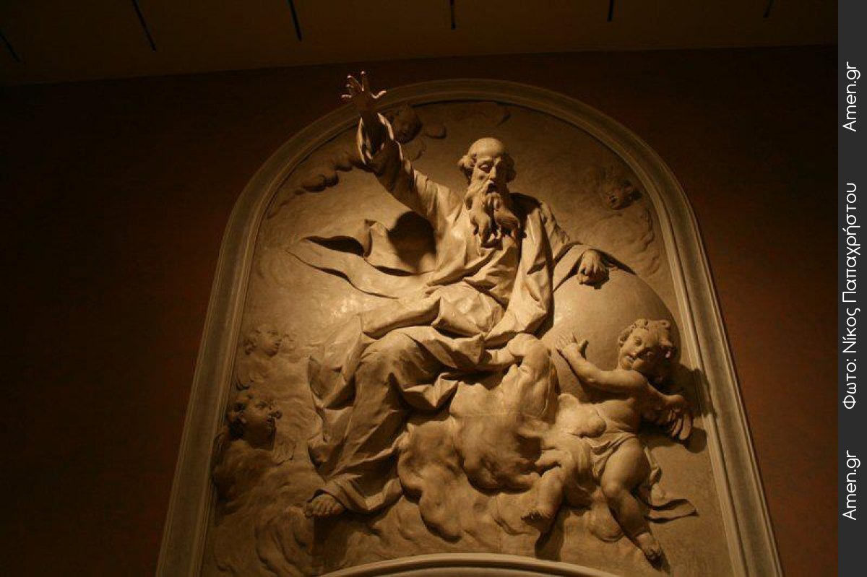
Η ιδεο-ψυχαναγκαστική «εκκλησία» ενός εκδικητή Γιαχβέ
???

Slide 22
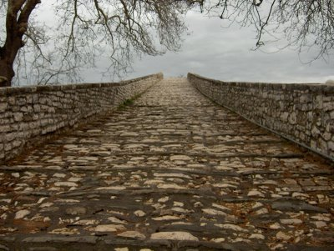
ΔΙΚΑΙΟΣΥΝΗ ΣΤΟΝ ΗΣΑΪΑ-ΜΑΛΑΧΙΑ
Η צְדָקָה (tsedakah= δικαιοσύνη, Ο’) είναι κεντρικός όρος στη ΠΔ καθώς αποτελεί βασική ιδιότητα του Γιαχβέ (Β’ Παρ. 12,6. Ψ. 7,9) και δεν θα πρέπει να συγχέεται νοηματικά με τηνמִשְׁפָּט δηλαδή την απόλυτη εφαρμογή του νόμου και την απόδοση αμοιβής ή ποινής σε κάποιον.
Στην Π.Δ. η Tsedakah προσδιορίζει την εναρμόνιση ανάμεσα στον Θεό και στον άνθρωπο, η οποία ρυθμίζεται από τη Διαθήκη-Τορά (Ψ. 50,6 [49,6]. Ιερ. 9,24). Ως “δικαιοσύνη” αποδίδονται επίσης από τους Ο’ όροι όπως οι אֱמֶת (= αλήθεια), חֶסֶד (= έλεος), טוב (= καλοσύνη), οι οποίοι αποδεικνύουν την σωτηριολογική διάσταση της “δικαιοσύνης του Γιαχβέ”. Σε δεύτερο επίπεδο, αυτή ακριβώς η μορφή δικαιοσύνης θα πρέπει να διέπει και να διαμορφώνει τις σχέσεις μεταξύ των ανθρώπων (Δτ. 24,13. Ιερ. 22,3). Ο όροςצַדִּיק (= δίκαιος) έχει τη σημασία ενός ανθρώπου αθώου και άμεμπτου, από νομικής, ηθικής και θρησκευτικής πλευράς. Ο Νώε, στο Γεν. 6,9 είναι ο πρώτος άνθρωπος ο οποίος χαρακτηρίζεται ως צַדִּיק και μάλιστα ως “τέλειος” (Ο’, תָּמִים Μ’).
Ένας άγνωστος «μαθητής» του Ησαΐα, προερχόμενος ίσως από τον κύκλο των ψαλτών του Ναού (άρα και προεξάρχων των θρήνων του λαού στην εξορία), ευρισκόμενος χιλιόμετρα μακριά από το άγιον όρος της Σιών σε κάποιο χωριό-στρατόπεδο καταναγκαστικής εργασίας «ἐπὶ τῶν ποταμῶν Βαβυλώνος» διακηρύττει στους καταπονημένους αιχμαλώτους Ιουδαίους της β’ ή γ’ γενιάς το ευαγγέλιο της επικείμενης παλιννόστησης και της ανατολής της Βασιλείας επιτρέποντας όμως και στην ανθρωπότητα να συμμετάσχει στη σωτηρία του Ισραήλ
Στον Α’ Ενώχ και στο Κουμράν πρωταγωνιστικό ρόλο έχουν ο Α΄ΝΩΝΥΜΟΣ Γραμματεύς ή Διδάσκαλος Δικαιοσύνης, που μέσω της ερμηνείας του θελήματος του Θεού μεταδίδουν τη μέθΟΔΟ για να σωθεί και να ευδοκιμήσει ο άνθρωπος, ο «πτωχός».
ΕΝΏ ΚΗΡΥΤΤΟΥΝ ΤΕΛΙΚΗ ΚΡΙΣΗ, Η ΔΙΚΑΙΟΣΥΝΗ ΔΕΝ ΥΠΑΚΟΥΕΙ ΣΤΗΝ ΑΡΧΗ ΕΓΚΛΗΜΑ ΚΑΙ ΤΙΜΩΡΙΑ ΑΛΛΑ ΣΤΑ ΜΗΤΡΙΚΑ ΣΠΛΑΧΝΑ ΤΟΥ ΓΙΑΧΒΕ

Slide 23
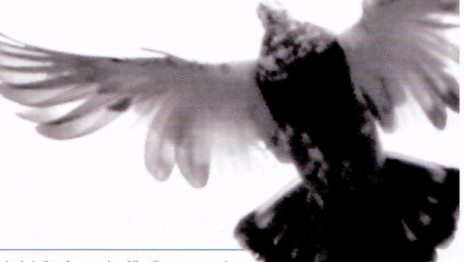
ΠΡΟΦΗΤΕΙΑ ΣΕ ΚΆΘΕ ΕΠΟΧΗ
Σε μια εποχή που (1) αλήθεια θεωρείται αυτή που πουλάνε ως τέτοια τα ΜΜΕ και αυτοί που διαμορφώνουν την Κοινή Γνώμη, που (2) πριν το Δελτίο Καιρού προηγείται η Πρόγνωση για τις Αξίες και τους Δείκτες του Χρηματιστηρίου και τις τάσεις της αγοράς η ανάγκη αληθινών προφητών είναι επείγουσα!
ΑΝΑΜΟΝΗ ΤΟΥ ΠΡΟΦΗΤΗ
Δευτερονόμιο 18, 15-22: Αυτά τα έθνη που θα διώξετε, δίνουν προσοχή στους οιωνοσκόπους και στους μάντεις. Τέτοια πράγματα όμως δεν τα επιτρέπει ο' εσάς ο Κύριος, ο Θεός σας. Αυτός θα αναδείξει έναν προφήτη από σας, μέσα από το λαό σας, σαν εμένα. Αυτόν ν’ ακούτε. ¹⁶Αυτό ακριβώς ζητήσατε από τον Κύριο, το θεό σας την ημέρα που είχατε συναχθεί στο όρος Χωρήβ. «Δε θέλουμε ν' ακούμε πια τη φωνή του Κυρίου, του Θεού μας», λέγατε, "δε θέλουμε πια να βλέπουμε αυτή τη μεγάλη φωτιά, για να μην πεθάνουμε». "Τότε ο Κύριος μου είπε: «Σωστά είναι αυτά που είπαν. ¹⁸Εγώ θ' αναδείξω μέσα από τον ίδιο τους το λαό έναν προφήτη γι' αυτούς σαν εσένα. Θα βάλω τα λόγια μου στο στόμα του και θα τους λέει όλα όσα εγώ θα τον διατάζω.
⁴ καὶ κρινεῖ ἀνὰ μέσον τῶν ἐθνῶν
καὶ ἐλέγξει λαὸν πολύν καὶ συγκόψουσιν τὰς μαχαίρας αὐτῶν εἰς ἄροτρα
καὶ τὰς ζιβύνας αὐτῶν εἰς δρέπανα
καὶ οὐ λήμψεται ἔτι ἔθνος ἐπ᾽ ἔθνος μάχαιραν
καὶ οὐ μὴ μάθωσιν ἔτι πολεμεῖν
Ησαΐας 2+11
καὶ συμβοσκηθήσεται λύκος μετὰ ἀρνός
καὶ πάρδαλις συναναπαύσεται ἐρίφῳ καὶ μοσχάριον καὶ ταῦρος καὶ λέων ἅμα βοσκηθήσονται καὶ παιδίον μικρὸν ἄξει αὐτούς καὶ βοῦς καὶ ἄρκος ἅμα βοσκηθήσονται καὶ ἅμα τὰ παιδία αὐτῶν ἔσονται καὶ λέων καὶ βοῦς ἅμα φάγονται ἄχυρα καὶ παιδίον νήπιον ἐπὶ τρώγλην ἀσπίδων καὶ ἐπὶ κοίτην ἐκγόνων ἀσπίδων τὴν χεῖρα ἐπιβαλεῖ
.

Slide 24
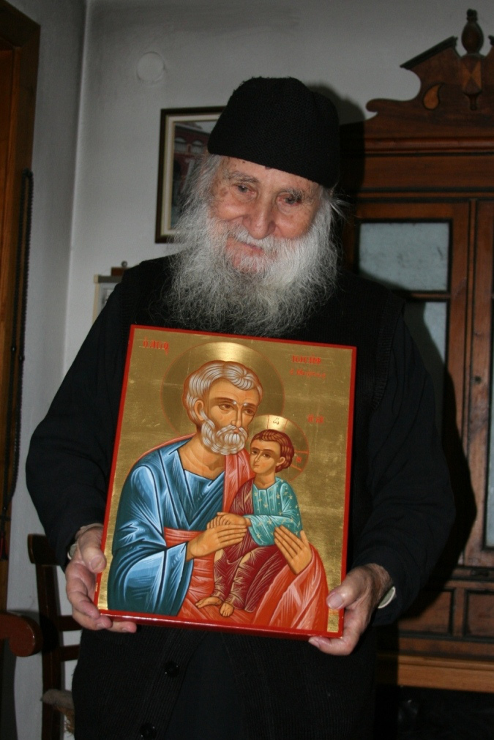
Δίκαιος
Ο προσδιορισμός του Ιωσήφ ως δικαίου (Zaddik) εκτείνεται πέραν της απόφασης αυτής της στιγμής: δίνει μια συνολική εικόνα του αγίου Ιωσήφ και τον κατατάσσει στις μεγάλες μορφές της Παλαιάς Διαθήκης –αρχής γενομένης από τον Αβραάμ τον δίκαιο. Μπορεί κάποιος να πει ότι όπως η μορφή της ευσέβειας στην Καινή Διαθήκη συμπεριλαμβάνεται στη λέξη ο πιστός, έτσι και στην Παλαιά Διαθήκη η πληρότητα της ζωής σύμφωνα τις άγιες Γραφές με συμπυκνώνεται στον όρο ο δίκαιος.
Δίκαιοι είναι οι άνθρωποι οι οποίοι βιώνουν ορθά την εντολή του Νόμου εκ των ένδον – άνθρωποι οι οποίοι με τη δικαιοσύνη τους διαμορφώνουν την πορεία τους σύμφωνα με το αποκεκαλυμμένο θέλημα του Θεού και δημιουργούν πεδίο για να ενεργήσει καινοπρεπώς ο Κύριος. Σε αυτούς εφάπτονται η Παλαιά με την Καινή Διαθήκη, συνενώνονται στη μία μοναδική ιστορία του Θεού μετά των ανθρώπων.

Slide 25
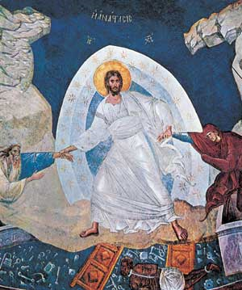
ΑΝΑΣΤΑΣΗ
Αυτός, το σπέρμα του Αβραάμ, ως ο Νέος Αδάμ, ο νέος (θε)Άνθρωπος, νίκησε τη φθορά και τον θάνατο, την κληρονομιά της παλιάς ανθρωπότητας που αξιοποιούσε ο διάβολος σαν κεντρί για να δηλητηριάζει ακόμη και τα θετικά και αναστήθηκε διά του Πνεύματος γινόμενος ἀπαρχὴ τῶν κεκοιμημένων (Α’ Κορ. 15, 20) μιας καινούργιας Ανθρωπότητας και Κτίσης που δεν υπακούει στις φυσικές αναγκαιότητες και διακρίσεις και θα τελειωθεί με την έλευσή του ως Κριτή και Κυρίου της Ιστορίας και του Κόσμου. Μόνον ως δώρο πλέον μπορεί να κοινωνήσει/μεταλάβει την ζωή και την κοινωνία του πνεύματος.
Πού σου θάνατε το κεντρί;;;;
Το κεντρί του θανάτου η αμαρτία (Ωσηέ )
Καὶ ἀπαλλάξῃ τούτους, ὅσοι φόβῳ θανάτου διὰ παντὸς τοῦ ζῆν ἔνοχοι ἦσαν δουλείας. (Εβρ 2, 15)

Slide 26
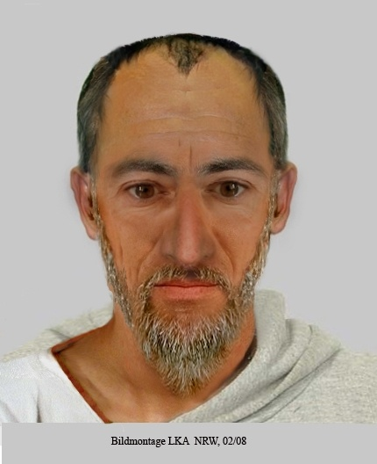
Πιθανό προφίλ Παύλου
ΤΑ ΠΕΡΙ-ΚΑΘΑΡΜΑΤΑ
Το ρήμα υπωπιάζω (εκ του υπό + ώψ, ωπός) σημαίνει τη γροθιά η οποία ήταν τυλιγμένη με δερμάτινα λουριά με καρφιά (caest) μωλωπίζω-γρονθοκοπίζω κάτω από τους οφθαλμούς (στο πιο ευαίσθητο σημείο του προσώπου) και μεταφορικά σφοδρώς πλήττω, βασανίζω, δαμάζω, νεκρώνω. Όπως ο νικητής έσυρε τον ηττημένο στην αρένα κάτω από τις επιδοκιμασίες των θεατών, έτσι και ο Π. συντρίψας κάθε αντίσταση του σώματος το δουλαγωγεί: έσυρε αυτό ως δούλο υπηρετούντα το έργο της αποστολής υπό τα όμματα του κόσμου (άγ. Νικόδημος Αγιορείτης).
ΩΣ ΕΠΙΘΑΝΑΤΙΟΥΣ-ΘΕΑΤΡΟ
Στην Επίλογο της Προς Γαλάτας (6, 17) ο Π. δεν φέρει απλώς αλλά βαστάζει ως «παράσημα» ανδρείας τα στίγματα (< stig «χαράσσω, σκαλίζω») του Κυρίου πιθανότατα από το λιθοβολισμό που είχε υποστεί χάριν του κηρύγματος ακριβώς στα Λύστρα. Γι’ αυτό και «απαιτεί» σεβασμό, αφού αυτά αποδεικνύουν ότι είναι γνήσιος απόστολος οὐκ ἀπ᾽ ἀνθρώπων οὐδὲ δι᾽ ἀνθρώπου ἀλλὰ διὰ Ἰησοῦ Χριστοῦ καὶ Θεοῦ Πατρὸς τοῦ ἐγείραντος αὐτὸν ἐκ νεκρῶν (Γαλ. 1, 1)!
Πιθανότατα δεν ταυτίζεται με τους εβδελυγμένους μαστιγίας και στιγματίας δούλους (Φίλων Νόμ. Ι 58) αλλά ανακαλεί τα τατουάζ που περιέφεραν τιμητικά λάτρεις- δούλοι θεοτήτων, όπως ο Διόνυσος (παράσημο-ΚΙΣΣΌΦΥΛΟ Γ’ Μακ. 2, 27-9) και η Κυβέλη. Φυσικά δεν εννοεί κάποιο χάραγμα με το όνομα ή το σύμβολο του Εσταυρωμένου.
Στα Φιλ. 2, 17 Τιμ. 4, 6 χρησιμοποιεί το ρήμα σπένδομαι = θυσιάζομαι. Όταν οι αρχαίοι θυσίαζαν ζώα ή καρπούς έλεγαν θυσιάζω, όταν υγρά (κυρίως κρασί πριν το Συμπόσιο στον αγαθό δαίμονα) έλεγαν σπένδω. Άρα ο Π. χύνει το αίμα του. Παρακαλεί μάλιστα στην Ρωμ. (12, 1) διὰ τῶν οἰκτιρμῶν τοῦ Θεοῦ παραστῆσαι τὰ σώματα ὑμῶν θυσίαν ζῶσαν ἁγίαν εὐάρεστον τῷ Θεῷ, τὴν λογικὴν λατρείαν ὑμῶν·

Slide 27
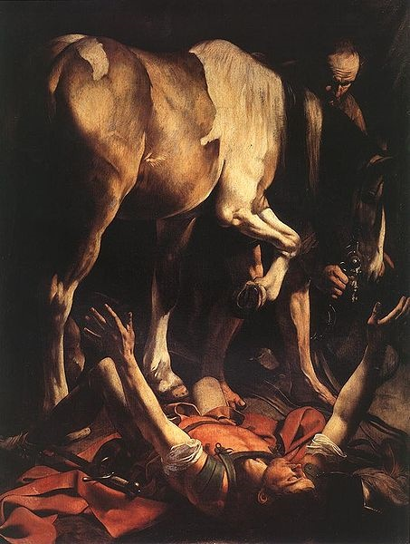
Michel angelo Merisi da Caravaggio: Cerasi-Kapelle,
Η αμαρτία (και ως παράδειγμα κομίζει ο Π. την επιθυμία τη μητέρα όλων των αμαρτιών Φίλ. Νόμ. 4.84-85) επειδή συνδέεται με τον Πρωτοάνθρωπο, έχει ανθρωπολογική ποιότητα για τον σαρκικό άνθρωπο και λειτουργεί ανεξάρτητα του Νόμου.
Έτσι με τραγικό τρόπο ο άνθρωπος τη γνωρίζει (με την εμπειρική έννοια του όρου) οπότε και συναντά το Νόμο ως αμαρτωλός. Τελικά ο Νόμος μορφοποιεί/ ζωοποιεί την αμαρτία και την κάνει διακριτή (Ρωμ. 3, 20β), αντικείμενο κρίσης και τιμωρίας (5, 13β).
Η ελευθερία δεν σχετίζεται με την αυτονομία του ατόμου αλλά έχει πολιτική διάσταση και σχετίζεται με την αποδέσμευση από ξένους νόμους για να ζήσουμε σύμφωνα με τον ίδιο-αυθεντικό νόμο. Άρα δεν σημαίνει α-νομία αλλά ζωή σύμφωνα με το Νόμο του Χριστού της ελευθερίας (Γαλ. 6, 2).
Στ

Slide 28
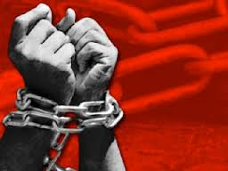
ΟΙ ΕΙΚΟΝΕΣ ΤΟΥ ΠΑΥΛΟΥ
Ο ΠΑΥΛΟΣ ΑΠΟΤΥΠΩΝΕΙ ΤΗΝ ΚΑΙΝΟΥΡΓΙΑ ΚΑΤΑΣΤΑΣΗ ΜΕ ΔΙΑΦΟΡΕΣ ΕΙΚΟΝΕΣ:
(1) ΚΑΤΑΛΛΑΓΗ = αρχ. η συμφιλίωση αρχικά δύο εχθρικών πόλεων. Ο Π. ως πρέσβυς…
(2) ΛΥΤΡΩΣΗ = η διά καταβολής λύτρων απελευθέρωση από κάποιον αφέντη ενώπιον κάποιας θεότητας, η οποία όμως «δήθεν» ελευθερώνει.
(3) ΕΞΑΓΟΡΑΖΩ = από τη δουλεία
(4) Εξ-ΙΛΑΣΜΟΣ = συμφιλίωση με τον Θεό μέσω του ραντισμού με αίμα. Ρωμ. 3, 25: Ο Θεός προέθετο δημόσια τον Ιησού ως ἱλαστήριον. Ο όρος κατανοήθηκε από τους Πατέρες ως εξιλαστήρια θυσία/εξιλαστήριο θύμα που θυσιάζεται χάριν της απολύτρωσης του λαού Του, όπως οι Μακκαβαίοι παίδες (Δ’ Μακ. 17, 21 κε.). Ίσως ανακαλείται η «θυσία»-Ακεντά υπό του Αβραάμ του Ισαάκ στο όρος του Ναού Μορία, η οποία σύμφωνα με τους Ιουδαίους είχε εξιλαστήριο χαρακτήρα για τις ανομίες του έθνους. Ταυτόχρονα όμως ίσως ο Ιησούς ταυτίζεται με την Καπορέθ /το Ιλαστήριον (πρβλ. Εβρ. 9, 5) το χώρο της θεϊκής παρουσίας στο Ναό (Έξ. 25, 22. Λευ. 16, 2. 13).
(5) ΑΡΡΑΒΩΝ= η χρηματική εγγύηση, ενέχυρο που δεσμεύει τον δότη ότι θα τηρήσει τις υποχρεώσεις του.
(6) ΥΙΟΘΕΣΙΑ
Ο ΠΑΥΛΟΣ ΩΣ ΠΑΣΧΩΝ ΔΟΥΛΟΣ-ΙΕΡΕΥΣ- ΠΡΕΣΒΕΥΤΗΣ- ΣΠΟΝΔΗ- ……….

Slide 29
ΕΙΡΗΝΗ ΕΝ ΧΡΙΣΤΩ ΜΕ ΤΟΝ ΕΑΥΤΟ
Σωκράτης και οι Στωικοί διακήρυτταν ότι η σωστή ηθική συμπεριφορά προέρχεται από την πλήρη γνώση του εαυτού μας κατεξοχήν μέσω της λογικής, της νόησης. Ο Παύλος, όπως αποδεικνύεται από το Ρωμ. 7-8, εντοπίζει το δράμα της μεταπτωτικής «σαρκικής» ανθρώπινης ύπαρξης όχι στο ότι αγνοεί αλλά στο ότι (παρότι αναγνωρίζει την ύπαρξη της φωνής της συνείδησης Ρωμ. 2, 14-15) δεν μπορεί να πράξει το αγαθό. Γι’ αυτό και το Εγώ είναι διχασμένο: οὐ γὰρ ὃ θέλει ποιεῖ ἀγαθόν, ἀλλὰ ὃ οὐ θέλει κακὸν τοῦτο πράσσει (Ρωμ. 7, 19). Η λύση σε αυτή την τραγωδία βρίσκεται στο Άγ. Πνεύμα.
Η επανειλημμένη χρήση του πολυσήμαντου ἐν Χριστῷ στις επιστολές του ίσως βρίσκεται και σε αντίθεση προς το κατά λόγον ζην των Στωικών και συνιστά το νεύρο της ηθικής του. Ο λόγος για τους Στοικούς ήταν ένα θείο πύρινο απρόσωπο πνεύμα που διαπνέει και συνέχει τα πάντα. Επιπλέον ο Ιησούς δεν αποτελεί ένα ιδεατό ηθικό πρότυπο προς μίμηση το οποίο βρίσκεται εκτός από μας και απέναντί μας (όπως συνέβαινε με τον σοφό των Στωικών που τον χαρακτηρίζει η απάθεια και η αλαζονεία), αλλ’ αποτελεί πηγή δυνάμεως και ζωής ερχόμενος «ἐν ἡμῑν» (Γαλ. 2, 20) όχι συμβολικώς αλλά πραγματικώς και ανακαινίζων εμάς διά θυσίας της ζωής αυτού και της μεταδόσεως σε μας του Σώματος και του Αίματος Αυτού.
οΣύμφωνα με τον Π. η δικαιοσύνη, ως αποκατάσταση της ορθής σχέσης μας με τον Θεό και τη Διαθήκη Του και συνεκδοχικά η ευδαιμονία-ευτυχία αλλά και η τελική δικαίωση στο Δικαστήριο, δεν επιτυγχάνεται μέσω της σχολαστικής εφαρμογής του Νόμου, αφού η φύση του παλαιού Αδάμ είναι ασθενής και επίσης αυτός είναι αδύνατον να εφαρμόσει απόλυτα όλες τις διατάξεις της Τορά, η οποία ως καλή και αγία ουσιαστικά μας οδηγεί στην επίγνωση της αμαρτίας-της αποτυχίας μας.
Ταυτόχρονα το πρόσωπο δεν κοινωνεί αυτής της Χάριτος ατομι(στι)κά αλλά ως ζωντανό μέλος της Εκκλησίας, εντός του Σώματος της οποίας καλείται να ενεργοποιήσει το χάρισμά του προκειμένου να οικοδομήσει αυτόν που πλέον είναι αδελφός. Ολόκληρος συνεπώς ο Νόμος συμπυκνώνεται στην εντολή της αγάπης.

Slide 30
ΝΟΜΟΣ ΚΑΙ ΧΡΙΣΤΟΣ
Σύμφωνα με τον αείμνηστο Στογιάννο, ο οποίος σχολιάζει το Γαλ. 2, 15-21, το πρόβλημα Νόμος - Χριστός καθοράται υπό του Παύλου υπό το φως της χριστιανικής εμπειρίας, δηλ. εκ του τέλους προς την αρχήν και όχι αντιστρόφως. Επειδή δε η οικείωσις του σωτηριώδους έργου του Χριστού συντελείται δια της πίστεως, η αντίθεσις δύναται να διατυπωθή και ως «έργα νόμου» - «πίστις Χριστού», χωρίς τούτο να σημαίνη ουδ' επ' ελάχιστον ενασχόλησιν του Αποστόλου περί το αναφυέν το πρώτον κατά την Μεταρρύθμισιν ανθρωπολογικόν κυρίως πρόβλημα, (τη σχέση δηλ. της πίστης με τα έργα που βρισκόταν στο επίκεντρο της διαμάχης Ρωμαιοκαθολικών και Ευαγγελικών). Η πίστις αποτελεί ενταύθα τη γνώσιν της εν Χριστώ χάριτος, ως φαίνεται και εκ της παραλληλίας του «ειδότες» προς το «επιστεύσαμεν». Η «γνώσις» αυτή κυρίως ειπείν δεν είναι αποτέλεσμα μιας ερεύνης ή μιας μεταφυσικής εξάρσεως ή μιας συναισθηματικής ανατάσεως του ανθρώπου, αλλά το αποτέλεσμα της υπό του Θεού εν Χριστώ «γνώσεως» τ.έ. μεταπλάσεως της ανθρωπίνης φύσεως, την οποίαν «γνωρίζει» ο άνθρωπος δια του οδηγούντος αυτόν παναγίου Πνεύματος. Μετά την σωτήριον αυτήν «γνώσιν» αντιλαμβάνεται ο πιστός την ανεπάρκειαν των «έργων του νόμου» να δικαιώσουν αυτόν. Τούτο σημαίνει ότι το «ειδότες» δεν αποτελεί διαπίστωσιν του Παύλου προ της επιστροφής του αλλά μετά ταύτην. […] Το όλον πρόβλημα συνίσταται όχι εις την αντίθεσιν έργων και πίστεως, αλλά Νόμου και Χριστού ή προ Χριστού πεπτωκυίας ανθρωπότητος και εν Χριστώ νέας δημιουργίας. Άνευ της θεωρήσεως του κειμένου υπό την προϋπόθεσιν αυτήν, δεν είναι δυνατή η κατανόησις των υπό του Παύλου λεγομένων, τούτο δε ισχύει ου μόνον δια την εξετασθείσαν, αλλά και δια τας λοιπός αναφοράς εις τον Νόμον.
Η δικαιοσύνη του Θεού που συμπυκνώνεται στη δωρεά Χάριτος, ελευθερίας, ελέους διά του αίματος του Υιού δημιουργεί μια καινούργια σχέση που απαιτεί την ανταπόκριση του ανθρώπου η οποία εκφράζεται κατεξοχήν με την αγάπη κατεξοχήν προς τους ασθενείς αδελφούς. Την καινούργια εμπειρία την εκφράζει ο Παύλος και με το δίπολο ΣΑΡΞ-ΠΝΕΥΜΑ.

Slide 31
ΕΠΙΛΟΓΟΣ
ΧΑΡΙΣ ΚΑΙ ΕΙΡΗΝΗ
Εν Χριστώ βιώνεται η Χάρη (ως άφεση, χαρά και χάρη με την ελληνική έννοια του όρου) και η Ειρήνη. Ο Θεός εκλέγει έναν εχθρό, δίνει χάρη σε έναν κατάδικο. Η λύτρωση και η σωτηρία δεν εξαρτάται πλέον από τη φυλετική καταγωγή, την κληρονομιά και τη συγγένεια αίματος, ούτε από την εκπλήρωση ορισμένων νομικών επιταγών (Ιουδαϊσμός). Επίσης δεν αποτελούν επίτευγμα της καλλιέργειας των έμφυτων σωματικών και νοητικών ικανοτήτων του ανθρώπου (Ελληνισμός).
Όλες οι παύλειες Επιστολές δεν ξεκινούν με τον ιουδαϊκό χαιρετισμό Ειρήνη και έλεος (Γαλ. 6, 16) ούτε με τον ελληνικό χαίρειν (Ιακ. 1, 1) και υγιαίνειν (Γ’ Ιω.) αλλά με τη λειτουργική Ευλογία Χάρις και Ειρήνη, καθώς η Ειρήνη-Σαλόμ (= αρμονία με τον Θεό, τον κόσμο και τον εαυτό) της ανθρώπινης ύπαρξης πηγάζει από τη Χάρη-τη Δωρεά προς τον αμαρτωλό και αυτή εδράζεται (α) στην αγάπη του Θεού ο οποίος αποκτά τέτοια οικειότητα ώστε πλέον αποκαλείται διά του Αγ. Πνεύματος Πατέρας-Αββά και (β) στον Ιησού τον αναστημένο από τους νεκρούς που είναι ο αληθινός Κύριος-Πλανητάρχης του Κόσμου και της Ιστορίας που γίνεται φορέας μιας εντελώς διαφορετικής Pax από την κοσμική κατά συνθήκη Ειρήνη. Και στον Επίλογο των Επιστολών αντί της ευχής ἔρρωσο/ἐρρῶσθαι σε εὔχομαι/εὐτύχει, πάλι ο Παύλος προσθέτει με το ίδιο το χέρι την Ευλογία Ἡ Χάρις τοῦ Κυρίου ἡμῶν Ἰησοῦ Χριστοῦ μετὰ πάντων ὑμῶν (μετὰ τοῦ πνεύματος ἡμῶν Γαλ. 6, 18. Φιλ. 4, 23. Φιλήμ. 25 πρβλ. Αποκ. 22, 21). Στον όρο Χάρις συμπυκνώνονται και η Χαρά και η Αλήθεια που γεύεται κανείς εν Χριστώ, οπότε και η πρώτη του «απάντηση» είναι η Ευ-Χαριστία που αποτελεί κατεξοχήν χαρακτηριστικό της χριστιανικής Σύναξης.
Η Αγάπη του Θεού προσφέρεται ΔΩΡΕΑΝ σε όλους αφού όλοι αμάρτησαν (Ρωμ. 3, 24). Γι’ αυτό και Ο Παύλος αγωνίστηκε με πάθος ενάντια στην υποχρεωτική «ιουδαιοποίηση» των Εθνών μέσω της περιτομής και της υιοθέτησης «καθαρών» τροφών. Ο ίδιος κατανόησε ότι είναι προορισμένος να ευαγγελιστεί στα έθνη το μήνυμα της ελπίδας (λειτουργός).

Slide 32
ΝΟΜΟΣ
Η δικαίωσις αναφέρεται όχι εις την δικανικήν πράξιν του Θεού, διά της οποίας ούτος ανακηρύσσει αθώον τον εισέτι αμαρτωλόν άνθρωπον, ως φρονούν οι προτεστάνται, ούτε εις την μεταβολήν του εις δίκαιον, ως υποστηρίζεται υπό άλλων ερμηνευτών, αλλ' εις την μετάπλασιν της ανθρωπίνης φύσεως διά του Χριστού, ώστε ο άνθρωπος να έχει την δυνατότητα αγιασμού κατά το παρόν και να προσβλέπει μετά βασίμου ελπίδος εις την κατά την εσχάτην Κρίσιν δικαίωσίν του υπό του Θεού. Δεν πρόκειται περί νομικής αποφάσεως αλλά περί αναπλάσεως του ανθρώπου υπό του Θεού δια της ενανθρωπήσεως του Υιού και εν Πνεύματι συντελεσθείσης και συνεχιζόμενης κατά την ένταξιν ενός εκάστου εις την Εκκλησίαν . Υπό την έννοιαν δ' αυτήν της μεταπλάσεως του ανθρωπίνου φυράματος υπό του Λόγου η δι­καίωσις είναι δυνατή μόνον «δια πίστεως Χριστού Ιησού», αδύνατος δε δια των έργων του Νόμου. Είναι φανερόν ότι η εκτέλεσις των θείων εντολών, όσον και αν είναι τελεία – ο Παύλος προϋποθέτει άλλωστε ενταύθα την τελείαν εφαρμογήν του Νόμου - δεν δύναται ν' αναπλάσει τον άνθρωπον, διότι παραμένει πάντοτε ο θάνατος (Στογιάννος).
Σημειωτέον ότι και ο όρος Νόμος μπορεί να σημαίνει την Πεντάτευχο, τη διδασκαλία του Σινά, τον θεϊκό ηθικό νόμο (Tora Mi-Snai Ρωμ. 7, 12) αλλά και τη Χαλαχά, τη ραβινική καζουιστική ηθική που συνιστά το μεσότοιχο του φραγμού μεταξύ Ισραήλ και εθνών. Ο όρος Τορά απαντά για πρώτη φορά στο Λευ. 6, 7 και στο Δτ. 4, 40, όπου συμπυκνώνονται τὰ μαρτύρια καὶ τὰ δικαιώματα καὶ τὰ κρίματα ὅσα ἐλάλησεν Μωυσῆς τοῖς υἱοῖς Ισραηλ ἐν τῇ ἐρήμῳ ἐξελθόντων αὐτῶν ἐκ γῆς Αἰγύπτου. Το ερώτημα είναι εάν τα έργα του νόμου δεν συνεισφέρουν στη δικαίωση του αμαρτωλού ή εάν η επιτέλεση των προδιαγραφών του νόμου αποτελούν προσπάθεια αυτοδικαίωσης συνεπώς διάπραξη αμαρτίας.
Στη σύγχρονη έρευνα δεν υπάρχει σύμπτωση ποια είναι ακριβώς τα έργα του Νόμου που καταδικάζει ο Παύλος. Η άποψη του Dunn είναι ότι ο Π. με τα έργα του Νόμου υπονοεί την περιτομή, το Σάββατο και τα καθαρά/ακάθαρτα φαγητά και σηματοδοτούν τα ορόσημα που διαφοροποιούν τους Ιουδαίους με τα έθνη. αυτό ίσως ισχύει για το Γαλ. 2, 16 κε. όχι όμως και για το Ρωμ. 3, 20. Ο συγκεκριμένος όρος σύμφωνα με τον M. Bachmann δε συνδέεται με συνΝομες ανθρώπινες πράξεις (F. Anemarie) αλλά με διατάξεις της Τορά, τις Χαλαχότ, που πρέπει να μετουσιωθούν σε πράξη για να υπάρξει δικαίωση. Ο k. Haacker τα κατανοεί ως λατρευτικές διατάξεις σε αντίθεση με ηθικές ενέργειες κάτι που δε δικαιώνεται απόλυτα από το 4QMMT C 27-31.
Στο Ρωμ. 10, 4 ο Π. σημειώνει αφοριστικά: Τέλος γὰρ Νόμου Χριστὸς εἰς δικαιοσύνην παντὶ τῷ πιστεύοντι. Το τέλος μπορεί να σημαίνει την τελείωση, τον σκοπό, την εκπλήρωση αλλά και το φινάλε.

Slide 33
ΕΙΡΗΝΗ-ΣΑΛΟΜ
Στην Π.Δ. και τον Ιουδαϊσμό απαντούν τα εξής μοντέλα (πρότυπα) ειρήνης: α) το πολιτικό συνδέει την Σαλόμ με έναν χαριτωμένο από τον Θεό μονάρχη-Μεσσία (Ψ. 2. 110 Μασ.). Αυτό (το μοντέλο) αποτυπώνεται κατεξοχήν στον Ψ. 72 (71 Ο’) αλλά και στους ψαλμούς της Σιών που αναδεικνύουν τη σταθερότητα της πόλης στην οποία εν μέσω των δυνάμεων του χάους κατοικεί ο Θεός (Ψ. 48, 6 Μασ.. 76 Μασ.. Ησ. 6-8). Αυτή η ειρήνη είναι και εσωτερική αλλά και παγκόσμια.
β) Το λατρευτικό: η αμαρτία/ενοχή απαιτεί την τιμωρία (έγκλημα και τιμωρία), η οποία και πρέπει να αποτραπεί μέσω των λατρευτικών τελετουργικών (Λευ. 16. Ησ. 53, 5).
γ) Το σοφιολογικό μοντέλο: οι άνθρωποι μέσω της παρατήρησης της παγκόσμιας τάξης υπακούουν στους νόμους και επιτυγχάνουν προσωπική-ατομική ειρήνη (Ψ. 34, 12-15 Μασ.. 37, 37 Μασ.. Ιερ. 9, 7. Παρ. 21, 9).
δ) Το εσχατολογικό μοντέλο: η σταθερά ειρήνη δεν συνιστά πλέον προϊόν ανθρώπινης παρέμβασης (εσωτερικής/ εξωτερικής πολιτικής, λατρευτικών τελετουργιών, ατομικής σοφίας) αλλά επέμβασης του Θεού (Ησ. 26, 12. 32, 17. 60, 17. 65 κε.). σημειωτέον ότι στα αρχαιότερα στρώματα της Π.Δ. ο Γιαχβέ χαρακτηρίζεται θεός πολέμων (Έξ. 15, 3). Η άποψη ότι η μεταμόρφωσή Του σε Θεό της ειρήνης συντελείται από τους προφήτες (Ησ. 2. Μιχ. 4. Ωσ. 2, 20. Μιχ. 5, 9 κε.) τίθεται εν αμφιβόλω αφού η εικόνα αναβιώνει στην εποχή των Μακκαβαίων (πρβλ. Ζαχ. 14).

Slide 34
Συνήθως ο Προφήτης εισπράττει εμπαιγμό: Ο Κύριος, ο Θεός των προγόνων τους, επειδή αγαπούσε το λαό του και το Ναό, τον τόπο της κατοικίας του, τους έστελνε πάντοτε μηνύματα με τους απεσταλμένους του. Αλλά αυτοί περιγελούσαν τους απεσταλμένους του θεού, περιφρονούσαν τα λόγια τους και ειρωνεύονταν τους προφήτες του. Γι’ αυτό ο Κύριος οργίστηκε τόσο πολύ εναντίον του λαού του, ώστε δεν υπήρχε πια τρόπος σωτηρίας (Β’ Παρ. 36, 15 κε.).
²⁰ καὶ ἀνατελεῖ ὑμῖν τοῖς φοβουμένοις τὸ ὄνομά μου ἥλιος δικαιοσύνης καὶ ἴασις ἐν ταῖς πτέρυξιν αὐτοῦ καὶ ἐξελεύσεσθε καὶ σκιρτήσετε ὡς μοσχάρια ἐκ δεσμῶν ἀνειμένα ²¹ καὶ καταπατήσετε ἀνόμους διότι ἔσονται σποδὸς ὑποκάτω τῶν ποδῶν ὑμῶν ἐν τῇ ἡμέρᾳ ᾗ ἐγὼ ποιῶ λέγει κύριος παντοκράτωρ²² καὶ ἰδοὺ ἐγὼ ἀποστέλλω ὑμῖν Ηλιαν τὸν Θεσβίτην πρὶν ἐλθεῖν ἡμέραν κυρίου τὴν μεγάλην καὶ ἐπιφανῆ ²³ ὃς ἀποκαταστήσει καρδίαν πατρὸς πρὸς υἱὸν καὶ καρδίαν ἀνθρώπου πρὸς τὸν πλησίον αὐτοῦ μὴ ἔλθω καὶ πατάξω τὴν γῆν ἄρδην²⁴ μνήσθητε νόμου Μωυσῆ τοῦ δούλου μου καθότι ἐνετειλάμην αὐτῷ ἐν Χωρηβ πρὸς πάντα τὸν Ισραηλ προστάγματα καὶ δικαιώματα

Slide 35
ΠΡΟΦΗΤΕΣ (Π. Κανελλόπουλος)
Μόνον ο Ισραήλ γέννησε πνεύματα σαν τον Δαυίδ, τον Ησαΐα, τον Ιερεμία, τον Ιεζεκιήλ. Ο Ισραήλ ήταν λαός μεγάλων παθημάτων. Λιμοί, λοιμοί, καταποντισμοί, επιδρομές αλλοφύλων, πολιορκίες και ήττες, μετοικεσίες και εξανδραποδισμοί — και όλ' αυτά πλάι στην έρημο, τη νεκρή φύση, και πλάι στη νεκρή θάλασσα— χαρακτηρίζουν τη ζωή του Ισραήλ. Ίσως γι' αυτό και ο Κύριος των Δυνάμεων στάθηκε πιο πολύ κοντά του. Και μιλούσε στους προφήτες του Ισραήλ. Τους μιλούσε τάχα στ' αλήθεια; Οι ίδιοι πίστευαν ότι τον άκουγαν. Ναι, αναμφίβολο είναι ότι το πί­στευαν. Δεν είχε, ίσως, γεννηθεί ακόμα τότε η αμφιβολία. Δεν είχε πάντως γεννηθεί ως καθεστώς ψυχής ή ως μέθοδος. Δεν υπάρχουν τεχνάσματα στα λόγια ή στις κραυγές των προφητών. Μονάχα όποιος πιστεύει ότι του μιλάει ο Θεός μπορεί να μιλήσει ή να οργισθεί ή να θρηνήσει όπως μίλησαν, οργίσθηκαν και θρήνησαν οι προφήτες. Η γλώσσα τους είναι ταυτόχρονα σκληρή και τρυφερή. Την ώρα που οργίζονταν οι προφήτες ή που μεταφέρουν του οργισμένου θεού τους λόγους, συνδυάζουν τη σκληρή λέξη και σκέψη με τις πιο απαλές παρομοιώσεις, με την άμπελο, με τους ελαιώνες, με τους κέδρους, με τα κρίνα, με τα χελιδόνια, με τα περιστέρια, με τα πρόβατα. «Ευφράνθητι, έρημος διψώσα», λέει ο Ησαΐας, «αγαλλιάσθω έρημος και ανθήτω ως κρίνον». Και λέει ο Θεός με τα χείλη του Ησαΐα: «θήσω εις την άνυδρον γην κέδρον και πύξον και μυρσίνην και κυπάρισσον και λεύκην, ίνα ίδωσι και γνώσι και εννοηθώσι και επιστώνται άμα, ότι χειρ Κυρίου εποίησε ταύτα...».
Και μεσ’ στην πιο μεγάλη οργή του λέει ο Κύριος στον Ιεζεκιήλ με μιαν άφταστη τρυφερότητα και θλίψη: «και διεσπάρη τα πρόβατα μου εν παντί ορεί και επί παν βουνόν υψηλόν και επί προσώπου πάσης της γης διεσπάρη, και ουκ ην ο εκζητών ουδέ ο αποστρέφω ν». Ναι, η ψυχή των προφητών είναι γε­μάτη θλίψη και τρυφερότητα, κι όταν ακόμα ο νους τους είναι γεμάτος οργή. Η θλίψη—η μόνιμη, βαθειά και ακατάλυτη θλίψη —είναι το μεγάλο γεγονός μεσ' στην ψυχή των προφητών. Η θλίψη σώζει τον άνθρωπο, Η θλίψη είναι το «σωτήριον». Τον σώζει από καθετί που είναι λιγώτερο από τον εαυτό του. Ταιριασμένη με τη θλίψη, γίνεται η κάθε μας σκέψη και πράξη καλύτερη, αφθονότερη, καθαρότερη.
ΧΡΟΝΙΚΑ . ΙΑΝΟΥΑΡΙΟΣ - ΦΕΒΡΟΥΑΡΙΟΣ 2010 http://www.kis.gr/files/225%20XRONIKA%20teliko.pdf

Slide 36
Το μυστικό της συνοχής του Ισραήλ
Ο λαός του Ισραήλ, αφού τον παίδεψαν και τον προετοίμασαν οι προφήτες, άνθεξε σε ό,τι δε θ' άντεχε κανένας άλλος λαός. Τον πήραν οι άνεμοι και τον εσκόρπισαν. Οι βασιλείς του έγιναν ζητιάνοι και οι παρθένες του μαράζωσαν. Θρηνεί ο Ιερεμίας: «Και εξήρθη εκ θυγατρός Σιών πάσα η ευπρέπεια αυτής-εγένοντο οι άρχοντες αυτής ως κριοί ουχ ευρίσκοντες νομήν και επορευοντο εν ουκ εσχύι κατά πρόσωπον διώκοντος... Ακούσατε δη, πάντες οι λαοί, και ίδετε το άλγος μου παρθένοι μου και νεανίσκοι μου επορεύθησαν εν αιχμαλωσία». Άλλοι λαοί πέθαναν ή χάθηκαν μεσ' στην ιστορία, όταν έλειψαν οι γεωγραφικές προϋποθέσεις και οι πολιτικές εγγυήσεις για τη λαϊκή τους ενότητα. Οι Ιουδαίοι στερεώθηκαν ακόμα περισσότερο, όταν η μοίρα και η οργή του θεού τους καταδίκασε να 'ναι ανεδαφικοί, χωρίς δικό τους έδαφος. Γη τους έγινε η κάθε ξενιτιά, κι η πιο βαρεία. Άνθεξαν στους πιο σκληρούς και βίαιους διωγμούς και σε κάτι άλλο ακόμα που είναι χειρότερο κι' από το πυρ κι' από τον σίδηρον: στην περιφρόνηση. Η περιφρόνηση τους έκαμε υπερήφανους μέσα τους, όσο κι' αν φόρεσαν τη μάσκα της δουλοπρέπειας και της κολακείας. Όπου κι αν βρέθηκαν, στη Δύση ή στην Ανατο­λή, σε χώρες του Βορρά ή του ήλιου, έμειναν οι ίδιοι.
Η κάθε εβραϊκή οικογένεια ήταν κι ένας ολόκληρος λαός, μια ολόκληρη φυλή. Είκοσι αιώνες ιστορίας, και μάλιστα περισσότεροι, αγνόησαν την ύπαρξη του Ισραήλ, αλλά και ο Ισραήλ αγνόησε τους αιώνες. Οι αιώνες, αγνοώντας τον Ισραήλ, δεν τον νίκησαν. Ο Ισραήλ, αγνοώντας τους αιώνες, τους νίκησε. Κρατήθηκε όρθιος πίσω από τόσα κράτη που έπεσαν, χωρίς να πάρει μέρος σε καμιά μάχη, χωρίς να συμμερισθεί την τύχη ούτε νικητών ούτε ηττημένων, ούτε τη δόξα τους ούτε τη ντροπή τους. Αν και ήταν λαός γενναίος που είχε μια καλή πολεμική παράδοση, έπνιξε ο Ισραήλ μέσα του την παράδοση αυτή, και δε θέλησε να θεωρήσει άξιο της γενναίας καρδιάς του κανένα πόλεμο απ' όσους έχουν συνδεθεί με την πολιτική και ηθική διαμόρφωση της Ευρώπης.
Έτσι σημειώθηκε ένα μοναδικό φαινόμενο στην ιστορία του κόσμου, το φαινόμενο ενός λαού που πίσω από την ιστορική αφάνεια της διασποράς του διατήρησε έντονη, όσο κανένας άλλος λαός, τη συ­νοχή του.

